Slide 1
Vliegen zonder Vliegplan Onze economie; onze business modellen
Openbare les 3 februari 2014
Cartesius University

Slide 2
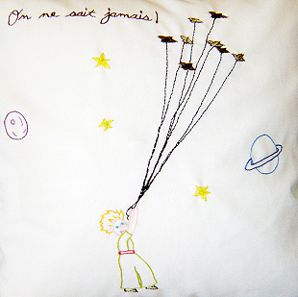
Vliegplan
Welk type vlucht
Welke route
Welk vliegtuig
Welke hoogte
Hoeveel passagiers
Liggen de manuals klaar
Geen bagageafhandeling.

Slide 3
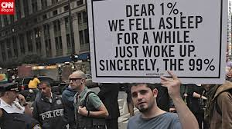
We zitten met heel veel vragen
Van egoïsme naar coöperatie?
Worden we geleid door de onzichtbare hand?
Hoe tegelijk meerdere waarden creëren?
Hoe van verontwaardiging naar verandering?
CAMU als economische proeftuin?

Slide 4
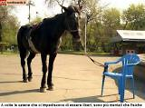
Wat zit tussen de oren?
Zijn we slaaf of baas als ZZP-er?
Is ‘t urgent, of zal het mijn tijd wel duren?
Zien we kansen, of creëren we kansen?

Slide 5
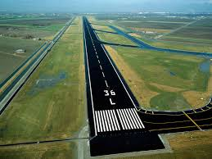
De grote lijn
Schets van de horizon achter deze vragen:
Economisch
Bestuurlijk
Sociaal
Nieuwe aanvliegroutes:
Laat je geluid horen
Nieuwe organisatievormen
Nieuwe activiteiten
En een uitstapjes richting creativiteit en stedelijke dynamiek.

Slide 6
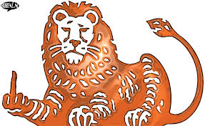
Economische horizon kapitalisme loopt op z’n laatste benen
De VS laatste reserves schaliegas
China is aan het vergiftigen
Nieuwe kankermedicijnen 100.000 € per behandeling
Ondanks klimaatchaos gaan we door met fossiel
Financierskapitalisme: winst zonder waardecreatie
Welkom in Corpocratië (Ewald Engelen).

Slide 7
Bestuurlijke horizon: struikelend verder
Inclusieve economie motor expansieve groei (theorie);
Extractieve instituties concentreren macht kleine politieke elite (praktijk);
Nog meer praktijk:
geheime tribunalen;
vastlopende politiek;
populisten, tea party;
onmacht EU;
overmacht van de banken;
Uitholling politieke macht door privatisering;
Politiek als zelfreferentieel systeem.

Slide 8
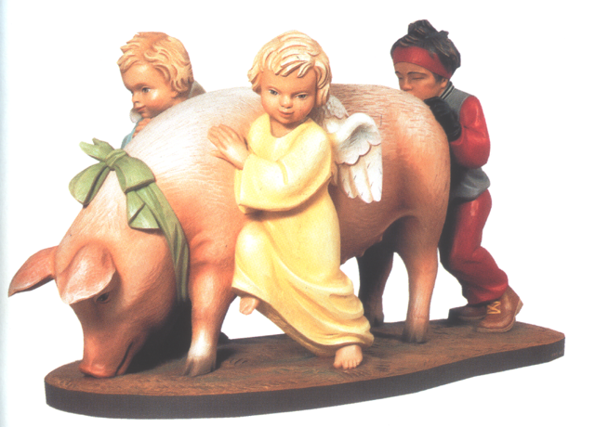
Beschavingshorizon lijkt gecrasht
Platheid als normaliteit:
Politiek
Media
Getolereerd racisme:
Getolereerde discriminatie;
Enorm groeiende inkomensverschillen;
Van markteconomie naar marktsamenleving

Slide 9
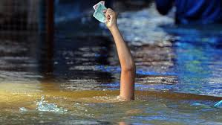
Nieuwe aanvliegroutes
Dat er urgent iets moet gebeuren, dat staat voor ons allemaal vast (denk ik)
Platform DSE: de Grote Transitie. Zie www.platformdse.org

Slide 10
Laat je geluid horen
Ben je verontwaardigd; laat het horen;
Zet acties in je persoonlijke agenda voor ’14
Laat je je stem horen bij bijeenkomsten;
Wat doe je met je website? / Blog / Twitter
Ben al bij een duurzame bank?
Heb je al duurzame energie?
Heb je je voetafdruk al eens berekend?
Etc etc
Waar heb je het over op verjaardagen?

Slide 11
Van onzichtbare hand ….
Koude oorlog: keuze Sovjetplanning of vrije markt
Neoliberalisme T.I.N.A. Thatcher, Reagan
Embedded neoliberalism
Hand van de corporate planning van de oligopolies
Niet zonder markt. A. Sen

Slide 12
Naar zichtbare hand 1 Zelf markten tekenen
Market design theory
Juiste schaalgrootte
Ecologisch
Bio mimicry
Circulaire economie
Regionale economie
De nieuwe commons
Eindelijk iets doen aan oligopoliemacht

Slide 13
Naar de zichtbare hand 2 Nieuwe business modellen tekenen
Coöperatief samenwerken
Communities maken rond een product / producten.
Meervoudige waarden bewust scheppen
Geld is niet enig ruilmiddel
Economie op basis van behoeften
Bezit niet meer centraal; gebruik wel
Commitment voor langere termijn
Ontwikkel complementair geld
Jan Jonker, Duurzaam denken, doen.

Slide 14
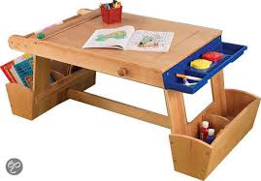
Creativiteit focussen
Distributieve creativiteit
Lerende creativiteit
Innovatieve creativiteit: Cross overs
Ambachtelijke creativiteit
Duurzame creativiteit tegen wegwerpcultuur.

Slide 15
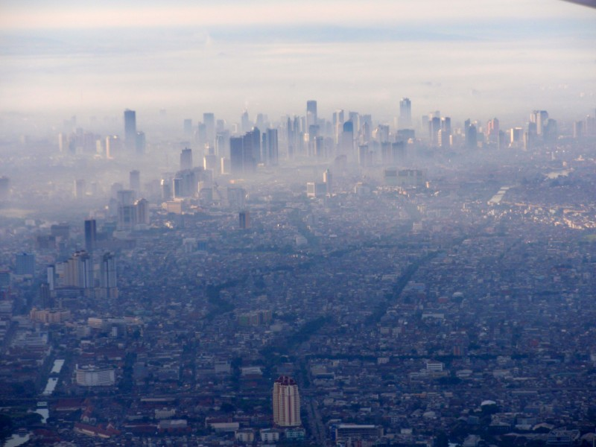
Stedelijke creativiteit grootste uitdaging
Mondiale stedelijke problematiek
Energie woningen / bedrijven
Voedsel
Mobiliteit
Duurzame en cultureel diverse samenlevingsvormen.

Slide 16
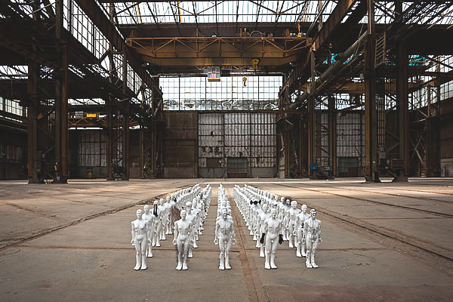
Stedelijk dynamiek
Het bestaande is leidend
Het belang van betrokkenheid
De stad is sociaal kapitaal
De kunst is hoe te mobiliseren:
Kwaliteitsverbetering kan
Realiseer plannen snel
Meet, analyseer, communiceer.
De toekomst is aan de regionale stad (Maarten Hajer)
Stop sociale en ruimtelijke segmentering (Ralf Fücks).

Slide 17
Vliegen met vallen en opstaan
Nieuwe verdienmodellen: betalen naar vermogen, naar waardering, leasen, …
Nieuwe hybride samenwerkingsvormen tussen privé en overheid; tussen maatschappelijke projecten zonder winstoogmerk en bedrijven
Zoeken naar innovatie in de natuur; ander gebruik van ecosysteemdiensten (water, lucht, hout); grondgebruik
Anders aankijken tegen voedsel; voedselgebruik; voedselketen.

Slide 18
Tussen hemel en aarde
Grensvlak privé – maatschappij
Bijstandsjongeren zinnige arbeid bezorgen
Eigen energiemaatschappij organiseren
Eigen verzekeringen organiseren; broodfonds
Eigen munt: de Camu
Zelforganisatie als sociale veerkracht.

Slide 19
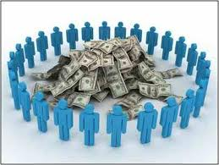
Nieuwe financieringsmodellen
Donaties
Peer-to-peer-lending
Kredietunies in UK bijna miljard in 2013
Crowdfunding
Community shares
Micro-financiering
Invoice trading & receivables.

Slide 20
Samen vertrekken
Grote voordelen coöperatie:
niet alleen; collega’s; koffiezetapparaat delen
klussen overdragen
grotere klussen aannemen; makkelijker voldoen aan aanbestedingseisen
spreiding deskundigheid
eigen taylor made afspraken en constructie maken.

Slide 21
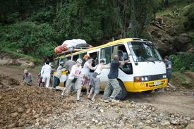
Samen verder
De CAMU-COÖP
Bevorderen circulair, creatief en ecologisch denken
Pooling deskundigheid
Gezamenlijk opdrachten aannemen
Gezamenlijke inkoop (stroom, verzekering etc.)
Onderling advies en hulpbetoon; gezamenlijk veerkracht ontwikkelen
Platform voor crowdfunding en andere nieuwe financieringsvormen
Grondbeheer en huisvesting.

Slide 22
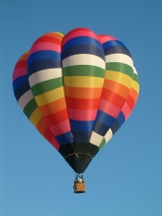
Zachte landing / harde landing
Als we zelf niets doen..., doet:
De overheid ook niets
Doen bedrijven wat ze altijd al deden en
Zijn de dijken op de duur niet hoog genoeg.
Zullen we dan maar ….
Hartelijk dank voor uw komst
en aandachtig luisteren.

